Slide 2
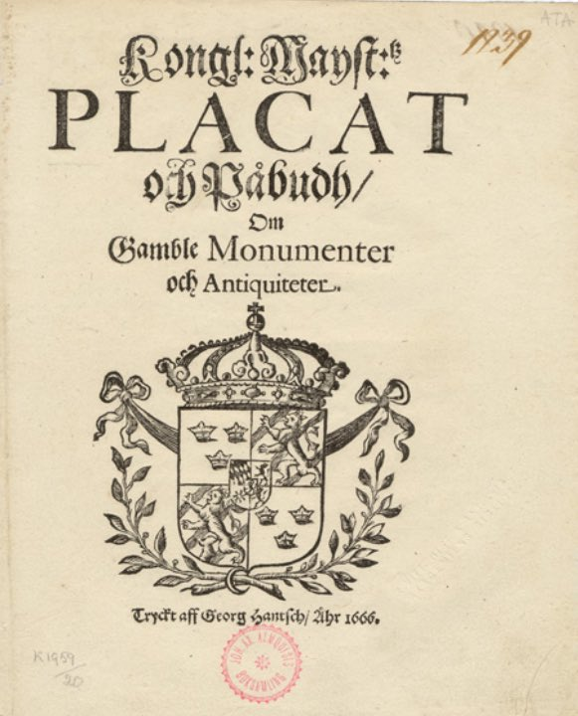
Nationella kulturmiljömål
Ett hållbart samhälle med en mångfald av kulturmiljöer som bevaras, används och utvecklas,
Människors delaktighet i kultur miljöarbetet och möjlighet att förstå och ta ansvar för kultur miljön,
Ett inkluderande samhälle med kulturmiljön som gemensam källa till kunskap, bildning och upplevelser, samt
En helhetssyn på förvaltning av landskapet som innebär att kulturmiljön tas tillvara i sam
Notes:
Starkt laddat Politiskt laddat.
Vår historia har alltid används, brukats och missbrukats. (ex Palmyra, nationalism) exkluderande eller inkluderande, både bekräftande ochdömande –
Mod –icke reduceras till välgörenhet – livsviktiga värden
”Mjuka värden”
Underprioriterat, styvmoderligt behandlat, ses som hinder istället för möjligheter.
Passar inte in i marknadsekonomi och privata byggintressen.
Bakgrund till mitt arbete
Mina erfarenheter från Stockholm
Kulturvärden tas ej på allvar, sköts av föreningslivet.

Slide 3
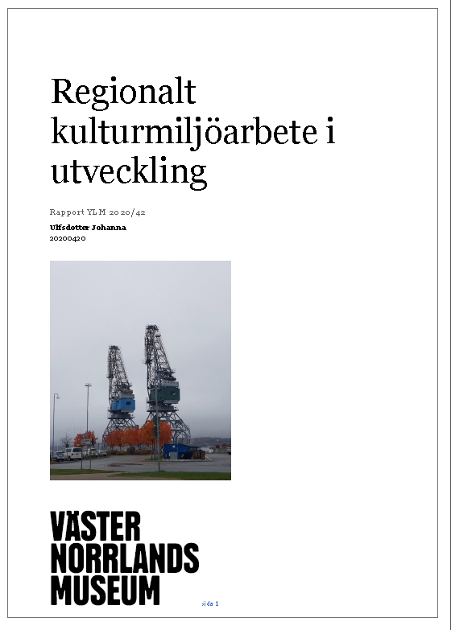
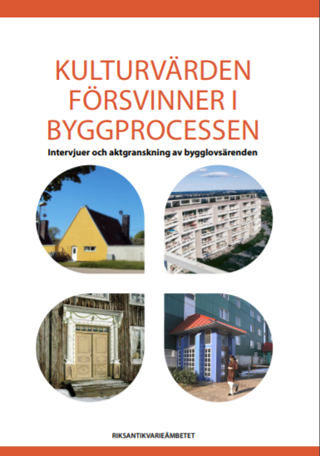
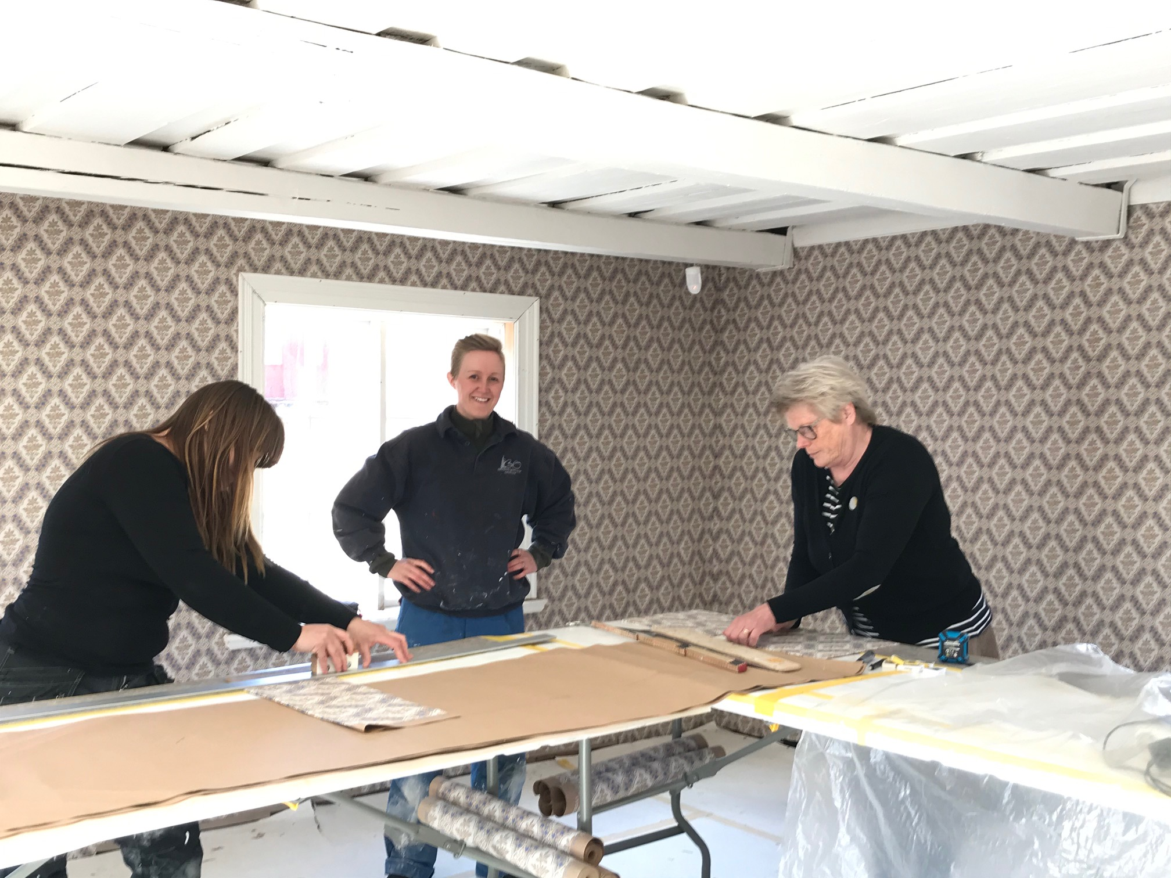
Kulturmiljö som resurs
Västernorrlands museum
Forskning och kunskapsuppbyggnad
Tydliggöra hur kulturmiljöarbetet är en resurs för hållbar samhällsutveckling.
Bidra med antikvarisk expertis till kommunerna skapa kulturmiljönätverk.
Seminarier och utbildningstillfällen för politiker och tjänstemän.
Byggnadsvårdsaktivieteter på Murbergets friluftsmuseum.
Notes:
Bidra med samtal, medborgardialog och kunskap

Slide 4
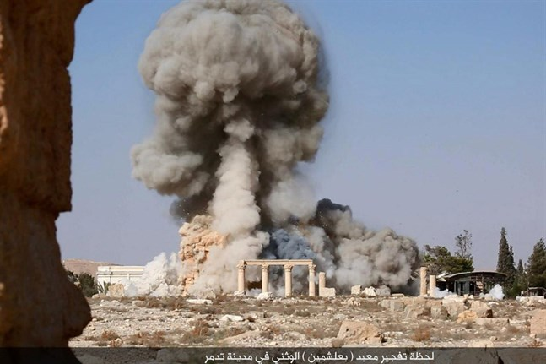
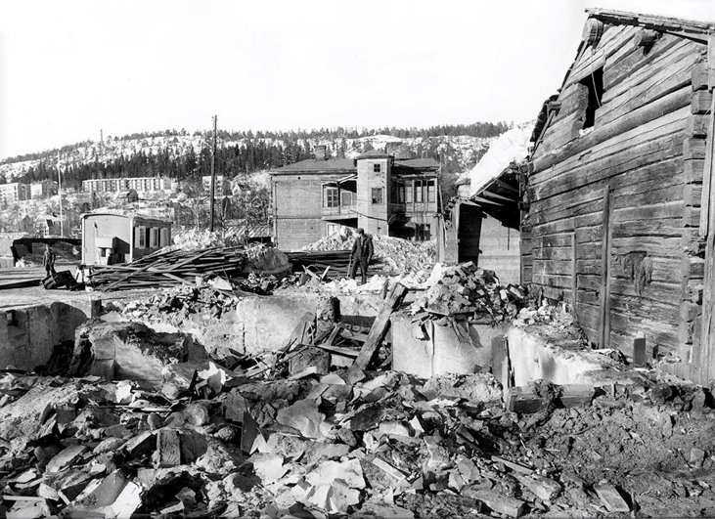
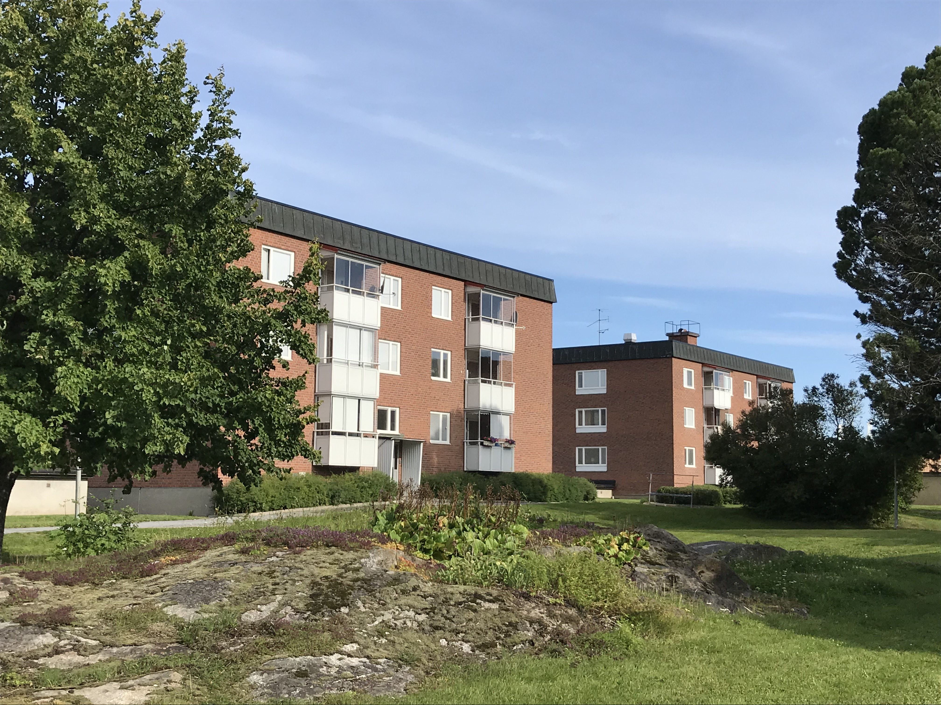
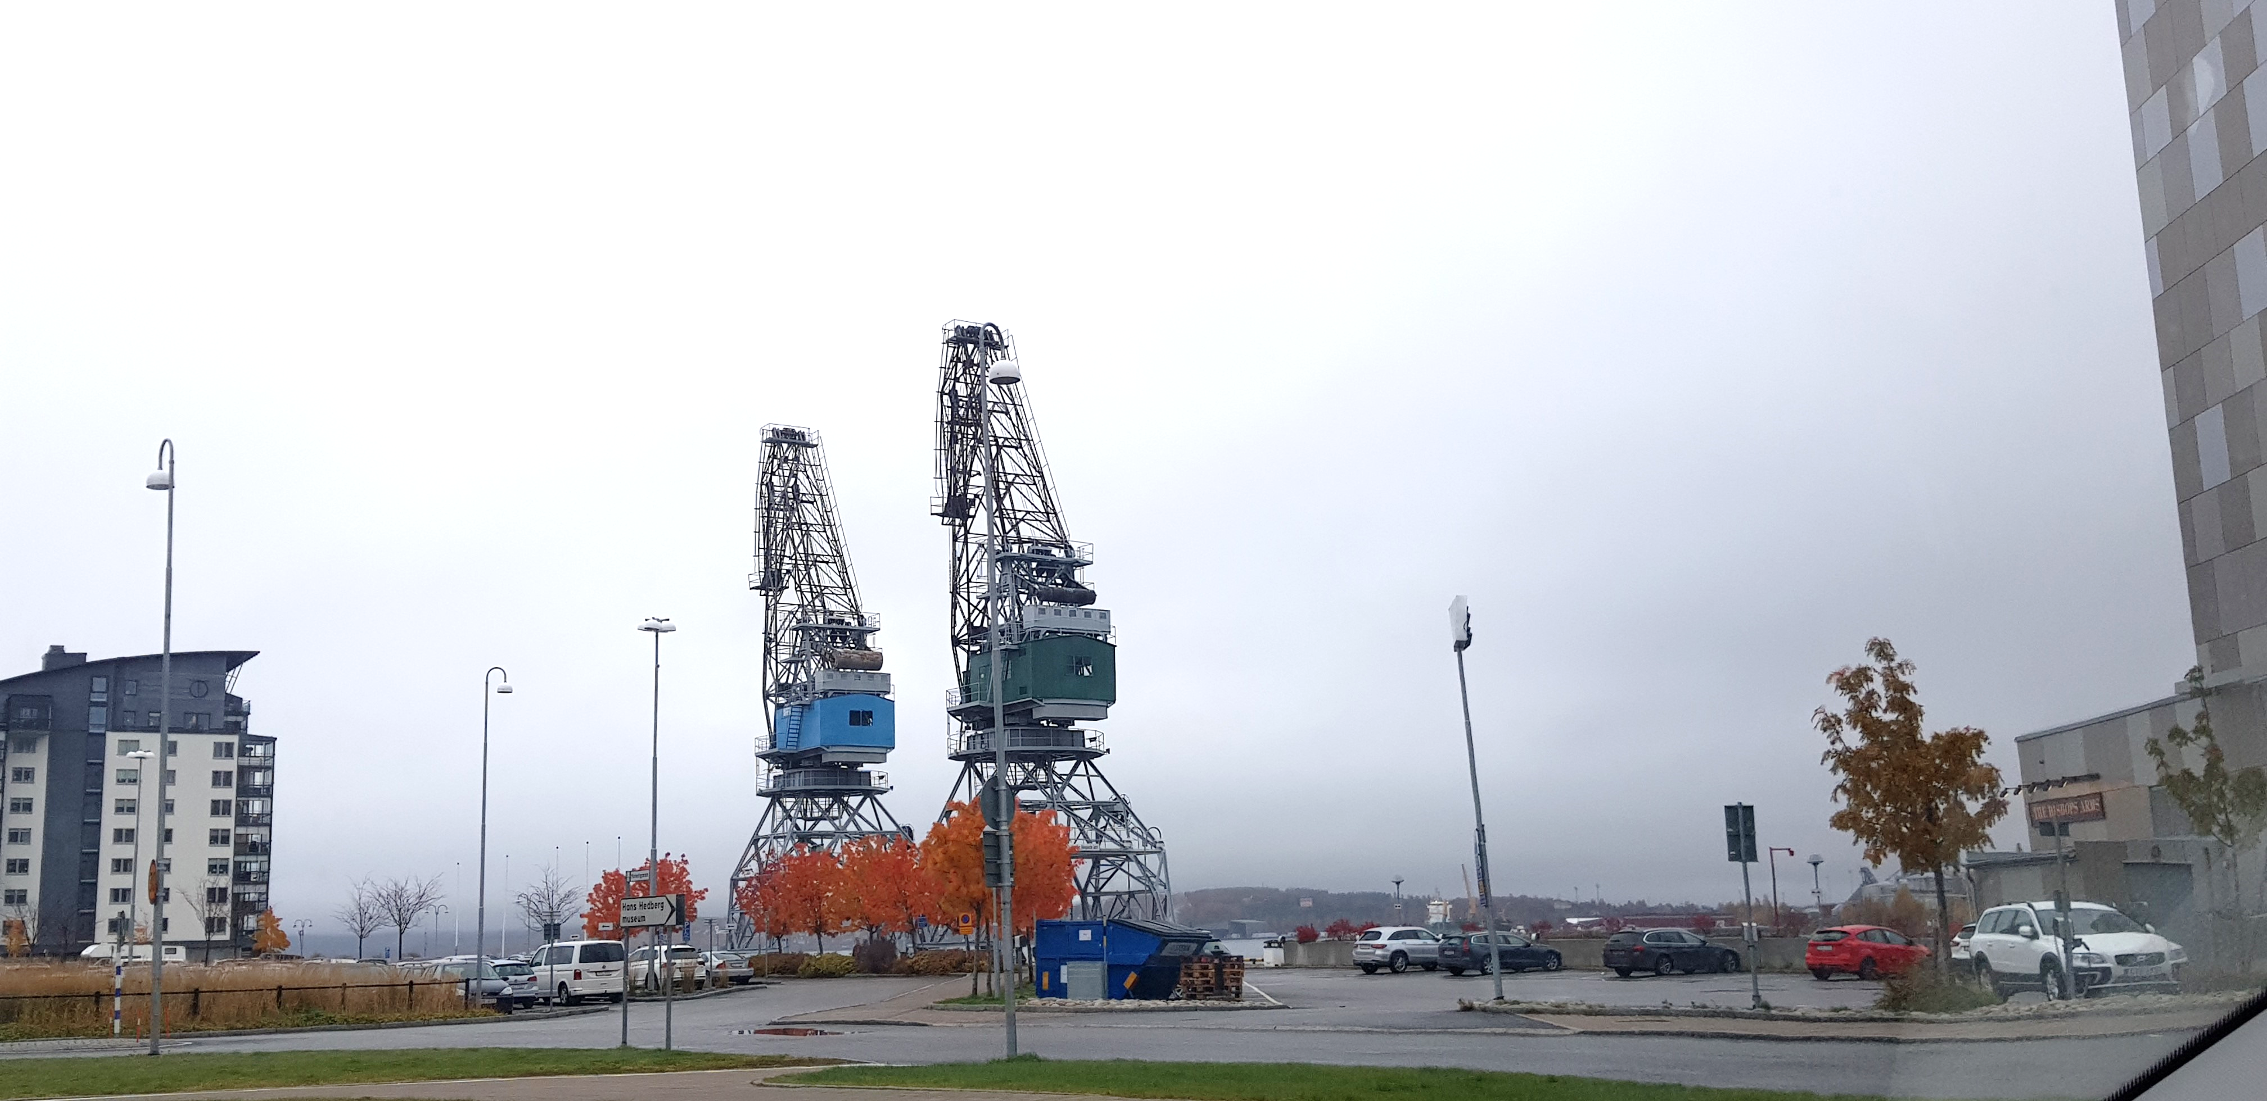
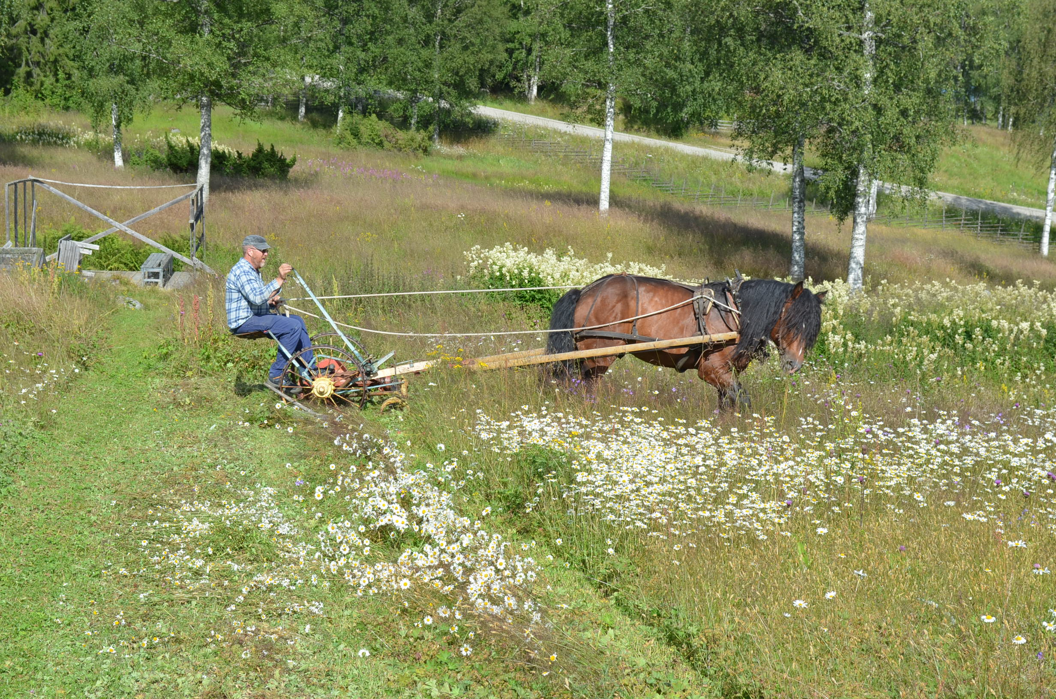
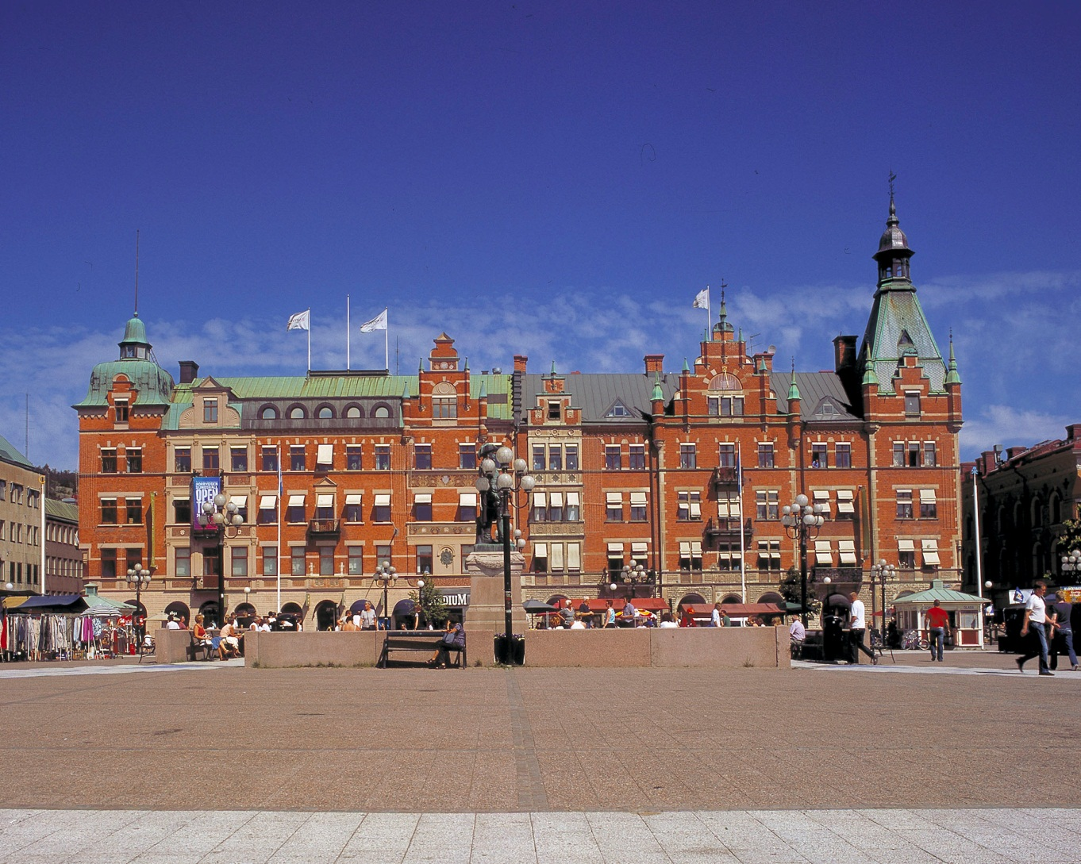
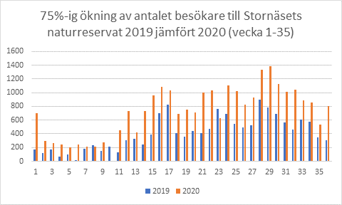
Ekonomiska, unika och miljömässiga värden
Lokala identitet och turism, återbruk och cirkulär ekonomi
Notes:
Identitetsskapande, kulturskapande. Kulturturism.
Lära om sig själv och framtiden. Vi söker alla kunskap omd et förflutna i någon form under livet.
Ekonomiska mervärden (Ex stenstan, Norrköping, småföretagande. Inkluderande
Attraktiva besöksmål = ökade arbetstillfällen inom turism och hantverk. Turismkonsumtionen 15 miljarder 2015
250 miljoner frän RAÄ 1579 AB 6400 pers anställda, förädlingsvärde 3 milj.
Ökade fastighetspriser , studie i Halland visade att kulturhistorsikt värdefull bebyggelse erhöll högre slutpris vid försäljning.
Natur och kultur hör ihop.
Kulturmiljöerna bidrar till biologiska mångfald 7% av landets yta är äng idag , . (ex minskning av ryggradsdjur på 68%)
Cirkulär ekonomi och livscykel. Giftfria material, beprövade hållbara metoder.
Renovering – nybygge. Lika i energianvändning, men restaureringen var materialanvändingen halverad.
Av landets 7,6 milj byggnader är mindre än 600.000 st äldre än 1930…

Slide 5
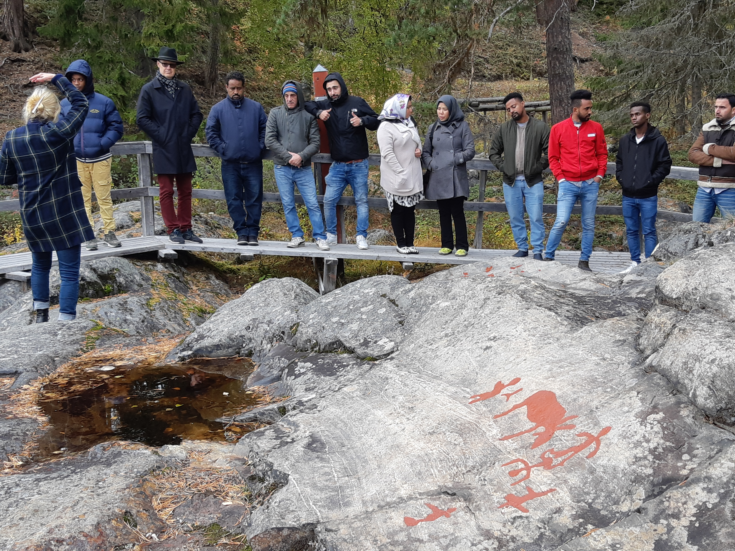
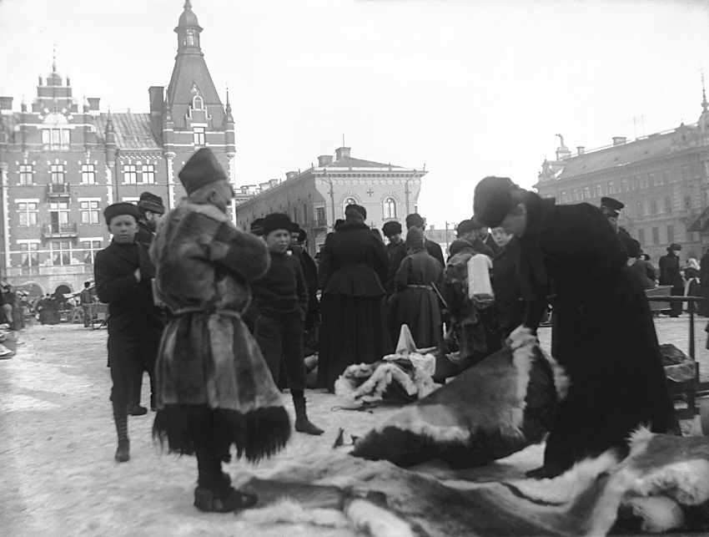
Sociala och demokratiska värden
Kunskap, förståelse, inkludering, integration
Notes:
Representation , demokrati och mångfald. Urval och inkludering Bekräftar allas lika värde.
Ex Långban och Medhanie Alemayo ”Landskapet för asylsökande” det är typ integrations projekt med medel från Länsstyrelsen Västernorrland.
Internationella klubben 5 i 12 äger projektet men Västernorrlands museum och Ängekyrkan i Härnösand finns som samarbetspartner.
Öppna möjligheter för diskussion, man diskuterar till exempel om
- likheter i föremål, traditioner, värderingar
-Nya perspektiv och tolkning främja möjligheter för utbyte av erfarenheter,
Ömsesidig kulturförståelse Man hittar gemenskap
Man kan uppskatta mångfalden efter att man har sett nya saker eller skillnader
Nöje och rekreation är också en del som har stor betydelse för arbete med integration och dem finns i kulturmiljöer.

Slide 6
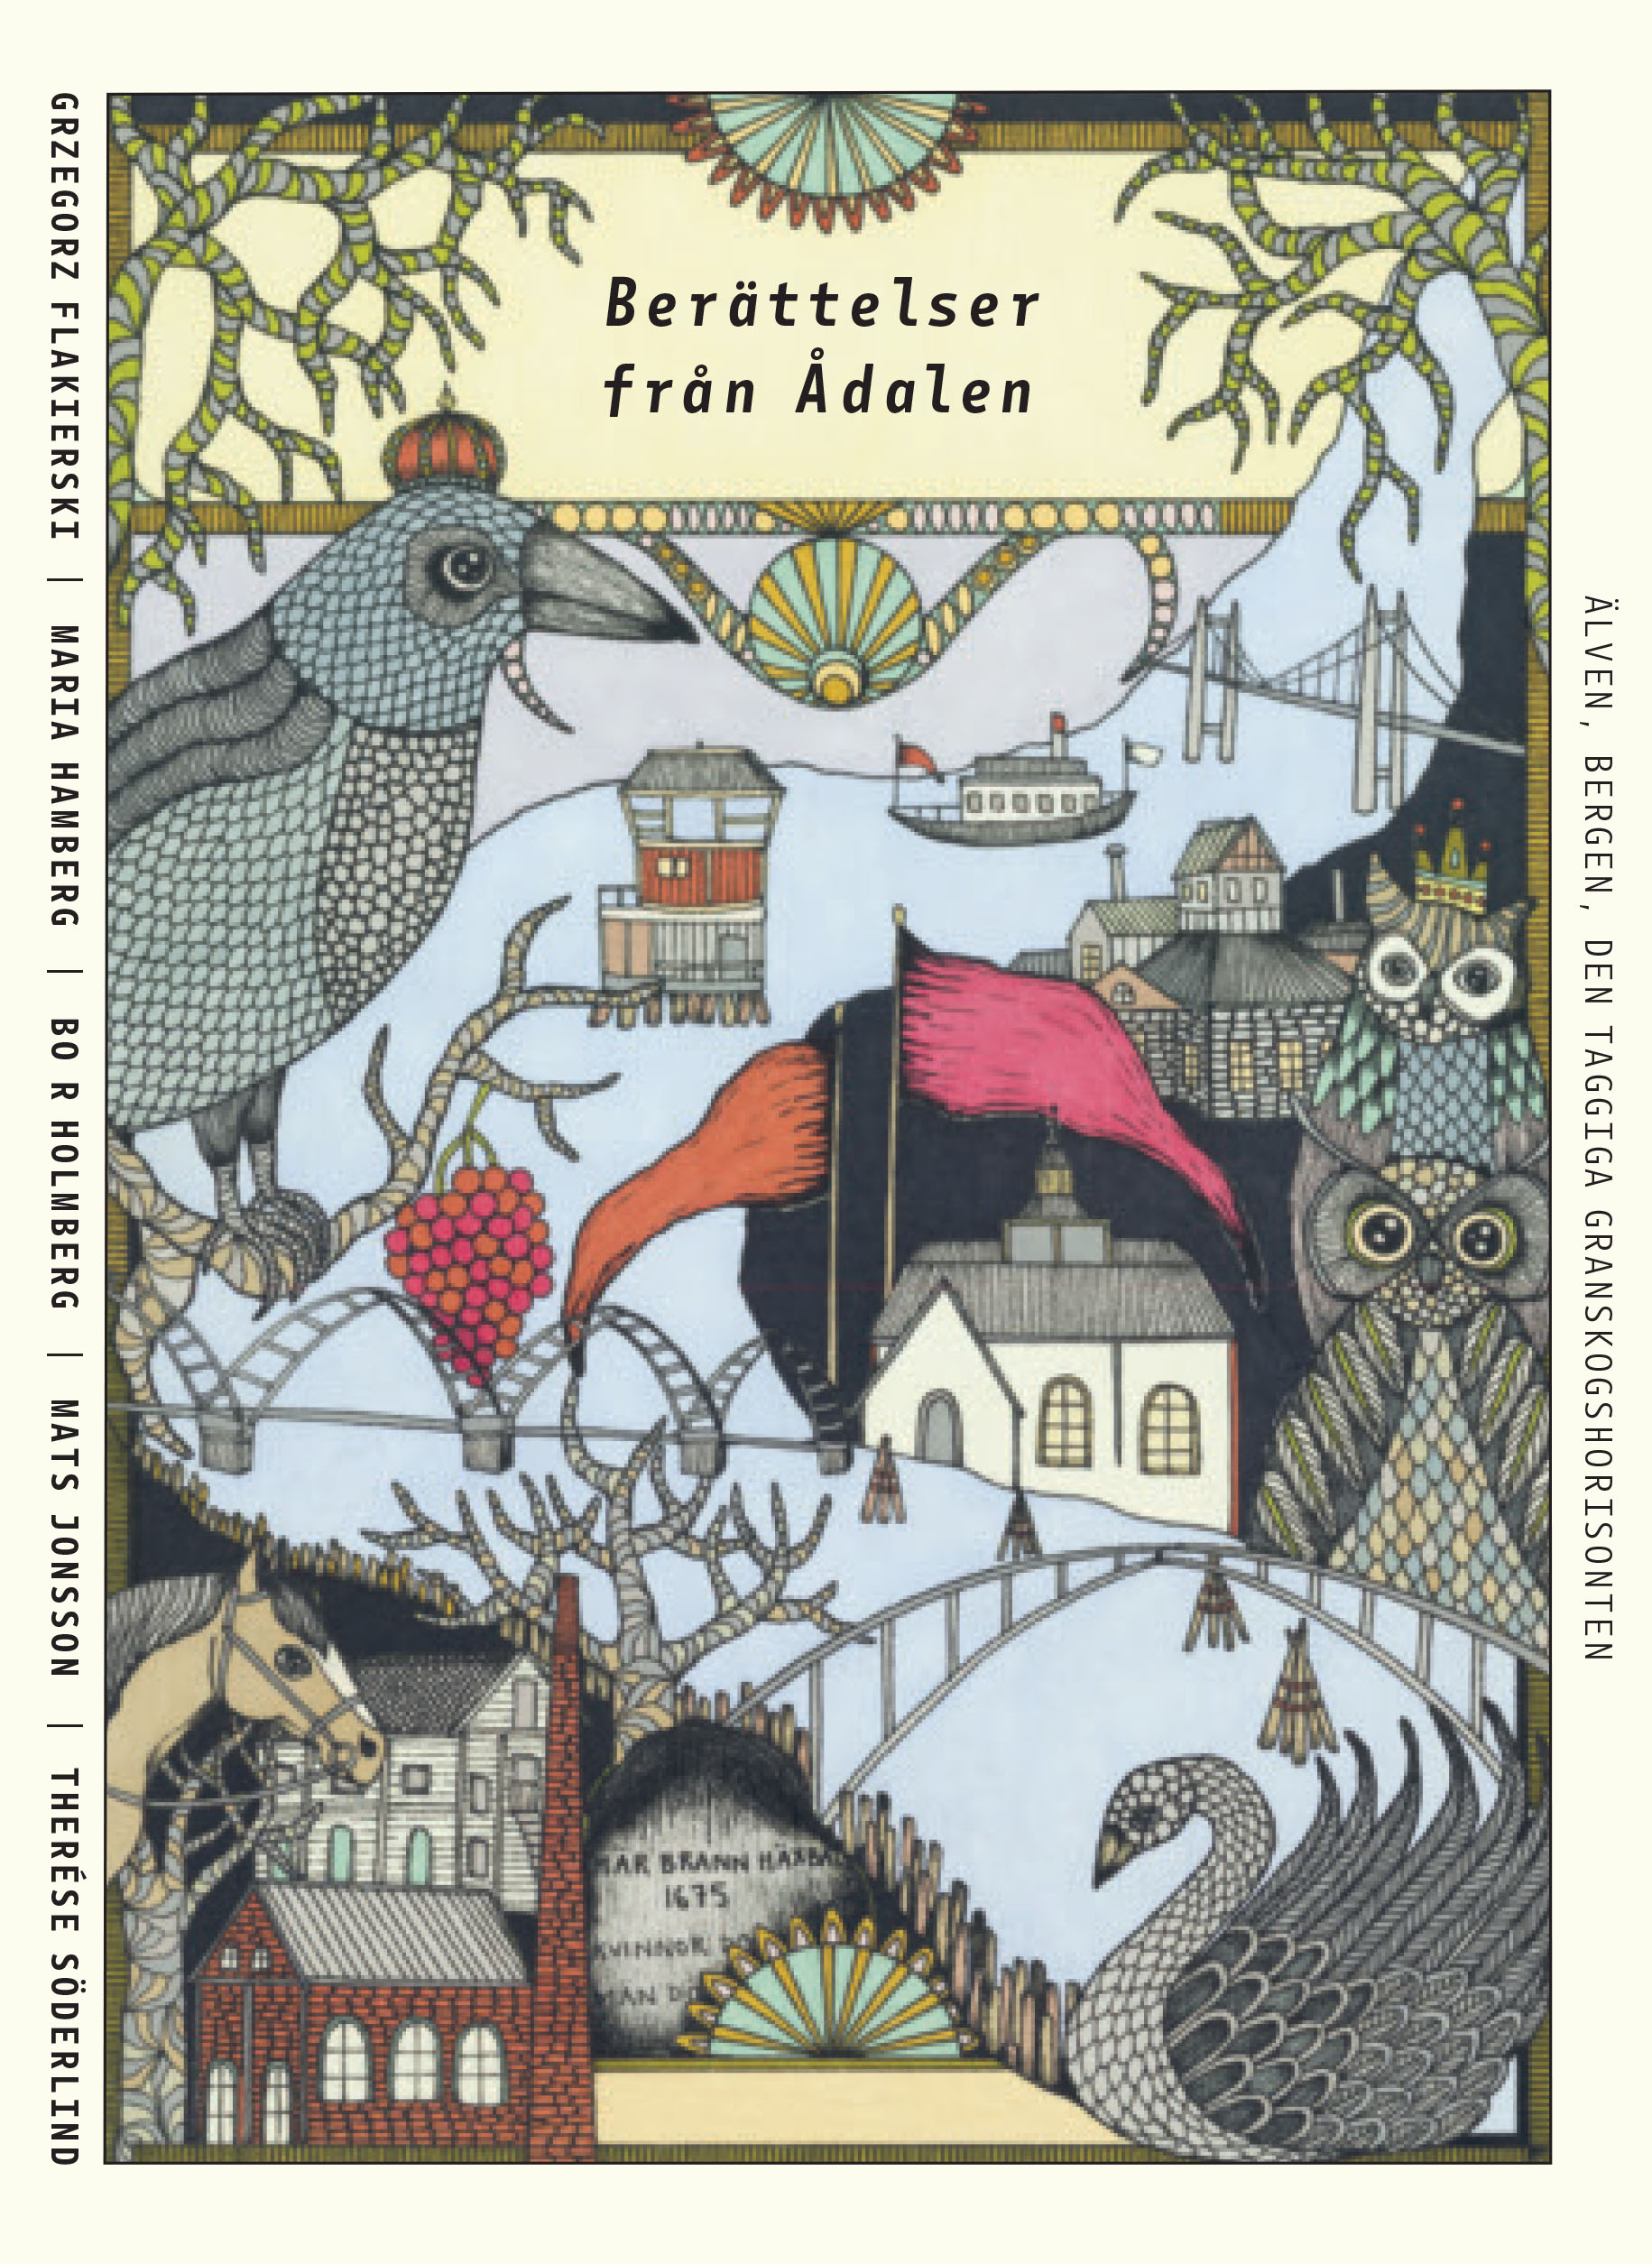
Kulturmiljöworkshop - Lokala kulturvärden
Vad innebär det egentligen att värna kulturvärden och hur gör vi?
Vi på Västernorrlands museum erbjuder en kostnadsfri workshop för länets kommuner där vi tillsammans går igenom förutsättningar för ett gott kulturmiljöarbete i alla led samt identifierar kommunens behov och möjligheter.
Dagen syftar till att:
• Tydliggöra allmänna förutsättningar och identifiera verktygen för ett gott bevarande med stöd i lagstiftning, lokala, regionala och nationella mål.
•Öka kunskap kring kulturmiljöarbetet som resurs och konkurrensfördel i samhällsplaneringen
• Skapa samsyn för kulturmiljöarbetet över förvaltningsgränserna. Ansvar och roller.
• Arbeta i workshop kring frågor som är väsentliga för just din kommun.
Under dagen får ni veta om:
• Varför ska vi värna om kulturhistoriska värden?
Hur kan vi praktisera PBL i konkreta lovärenden och i Dp-arbete?
• Vilka verktyg som finns för att bevara och utveckla kulturmiljöer, i landskap och i bebyggelseområden?
Hur vi gemensamt kan skapa mål och riktlinjer för ett gott kulturmiljöarbete.
• Vikten av aktuella kulturmiljöprogram och kunskapsunderlag.
Erbjuds från och med hösten 2020!

Slide 7
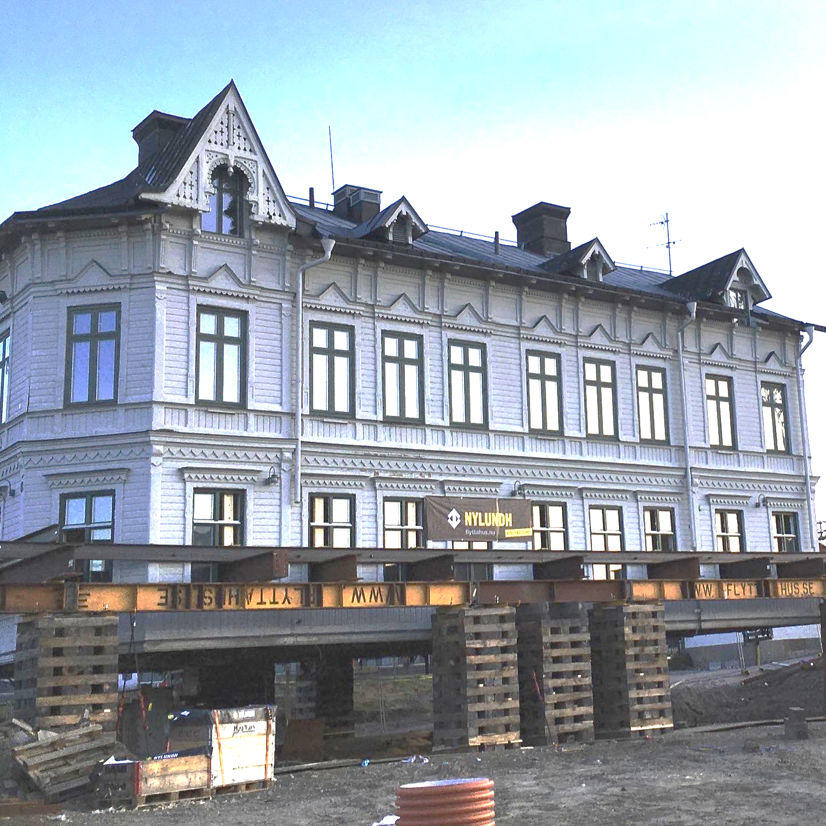
Rådgivning i bygg- och planeringsfrågor
Västernorrlands museum erbjuder regelbundna rådgivningstillfällen ute i kommunerna
Syfte:
att stötta handläggare och kulturarbetare i arbetet med att värna kulturvärden i plan- lov- och byggprocessen. Hur praktiseras lagen för att värna kulturvärden?
Att skapa tillfällen för kunskapsöverföring och samverkan mellan kommunerna. Visa goda exempel och dela erfarenheter.
Öka kunskap kring de lokala kulturmiljöerna.
Vara remissinstans för särskilda ärenden.
Fungera som beställarstöd inför antikvariska utredningar.

Slide 8
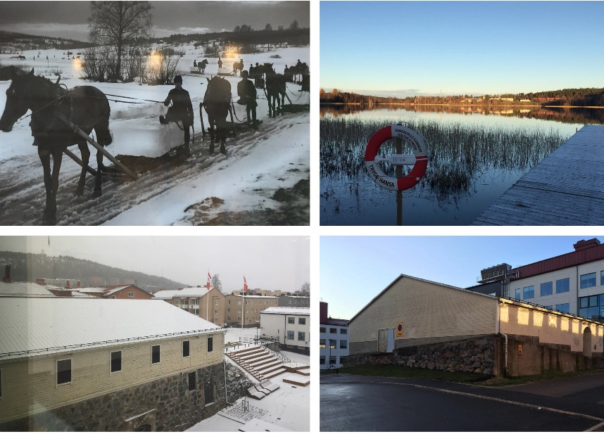
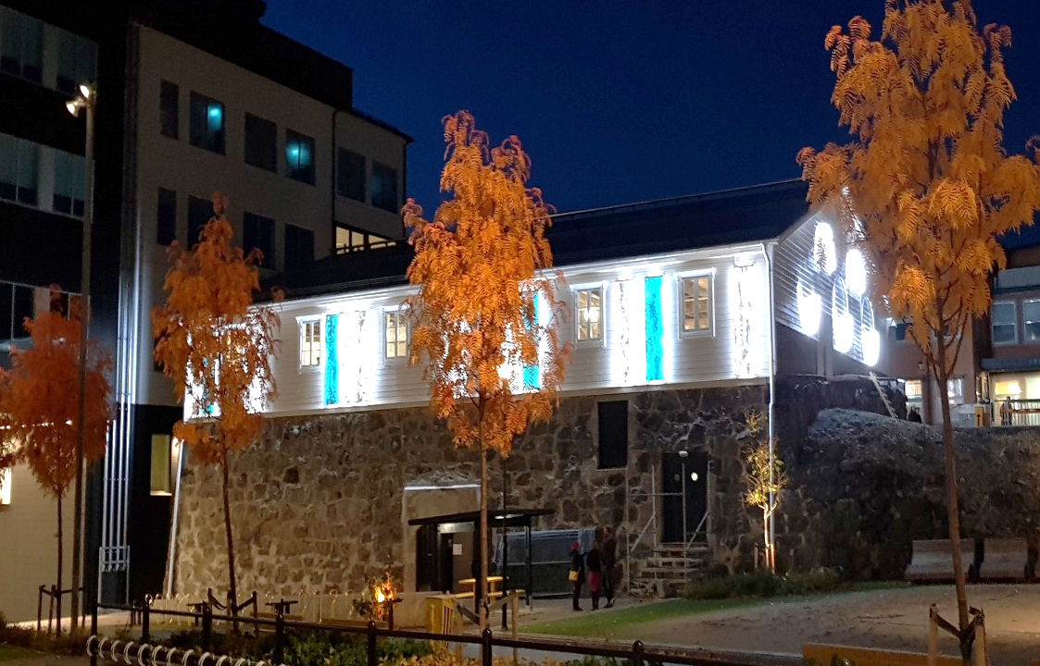
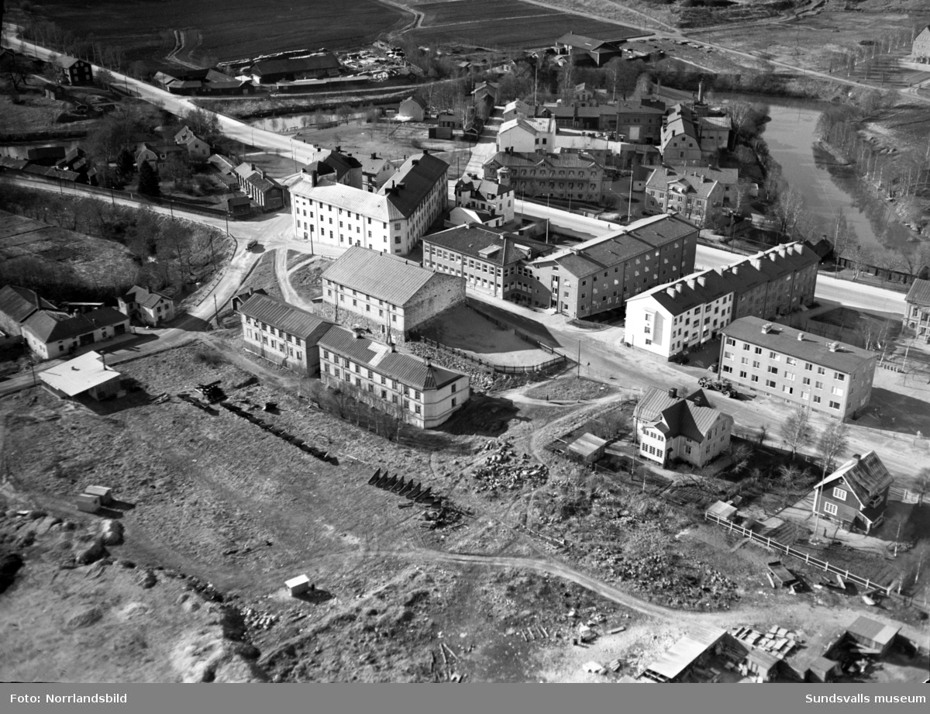
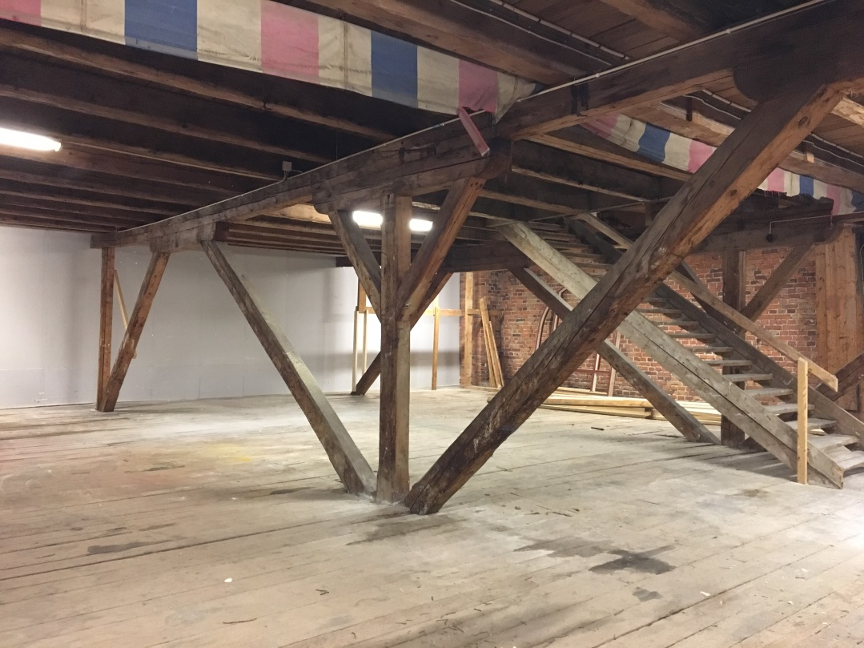
Ismagasinet
Samtal och dialog
Fasadgestaltning Catrin Andersson
Notes:
Bra samverkansprojekt, varsamhet och utveckling- konst och kulturarv.
Historik Källaren uppförden 1883 för Grönsborgs bryggeriers räkning. Grundmur är skyddad med q. Källaren har mycket tjocka och gedigna grundmuren. Vi Ritningar från 1912 visar bygget av en ölkällare till Grönborgs bryggerier. Förändringar skedde 1938 för Strömbergs färgs räkning, samt på 1950-talet då en av våningarna revs. Byggnaden fick då dagens utseende.
Under 2017 påbörjades ett samarbete mellan statens konstråd och SKIFU i syfte att genomföra ett konstprojekt. Q- plan, en riva.
Mitt konstnärliga arbete utgår från platser som fångat mitt intresse, naturhistoriska händelser, vetenskapliga hypoteser och/eller med känslomässig laddning. Jag arbetar med gestaltningsuppdrag där platsen blir utgångspunkt och materialet följer processen. Arbetsprocessen inkluderar ofta vatten i någon form, fysiskt, mentalt, flyktigt, fast, flytande. I mina storskaliga teckningsinstallationer får kol på papper reagera med vatten likt vid en fotografisk framkallningsprocess under olika förutsättningar och på olika platser. I mina gestaltningsverk inkluderar jag pågående arbetsprocesser och materialundersökningar som vävs samman med platsen, dess struktur, och historia. Jag arbetar med kontraster där känslan i materialet kan skifta mellan hårt och mjukt uttryck, fast/flytande, ljus/mörker, en lek mellan nivåer och lager, ofta med geometriska och interaktiva inslag.
Catrin Andersson

Slide 9
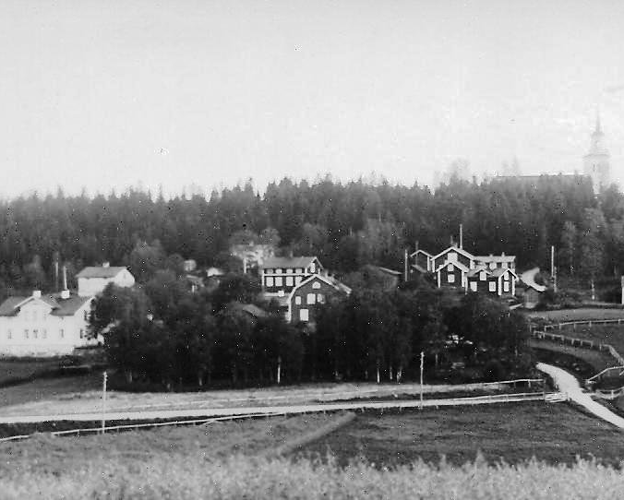
Samarbeten på gång
Rådgivning , workshop och kulturmiljöutbildning.
Kommunseminarium 2 ggr/år. Lst och Region
Plats, identitet och kulturarv – Maland/Sundsbruk i Sundsvall. Sundsvall kommun
Fäbodar i länet. Samarbetsprojekt med Länsstyrelsen i Västernorrland. Fäboden i lokal kulturmiljöutveckling
ÖP-arbete Härnösands kommun
Byggnadsvård på Murberget, samverkan med utbildningsinstanser i länet.
Projektidé- Energieffektivisering och uppvärmning av kulturbyggnader.

Slide 10
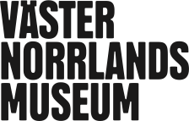
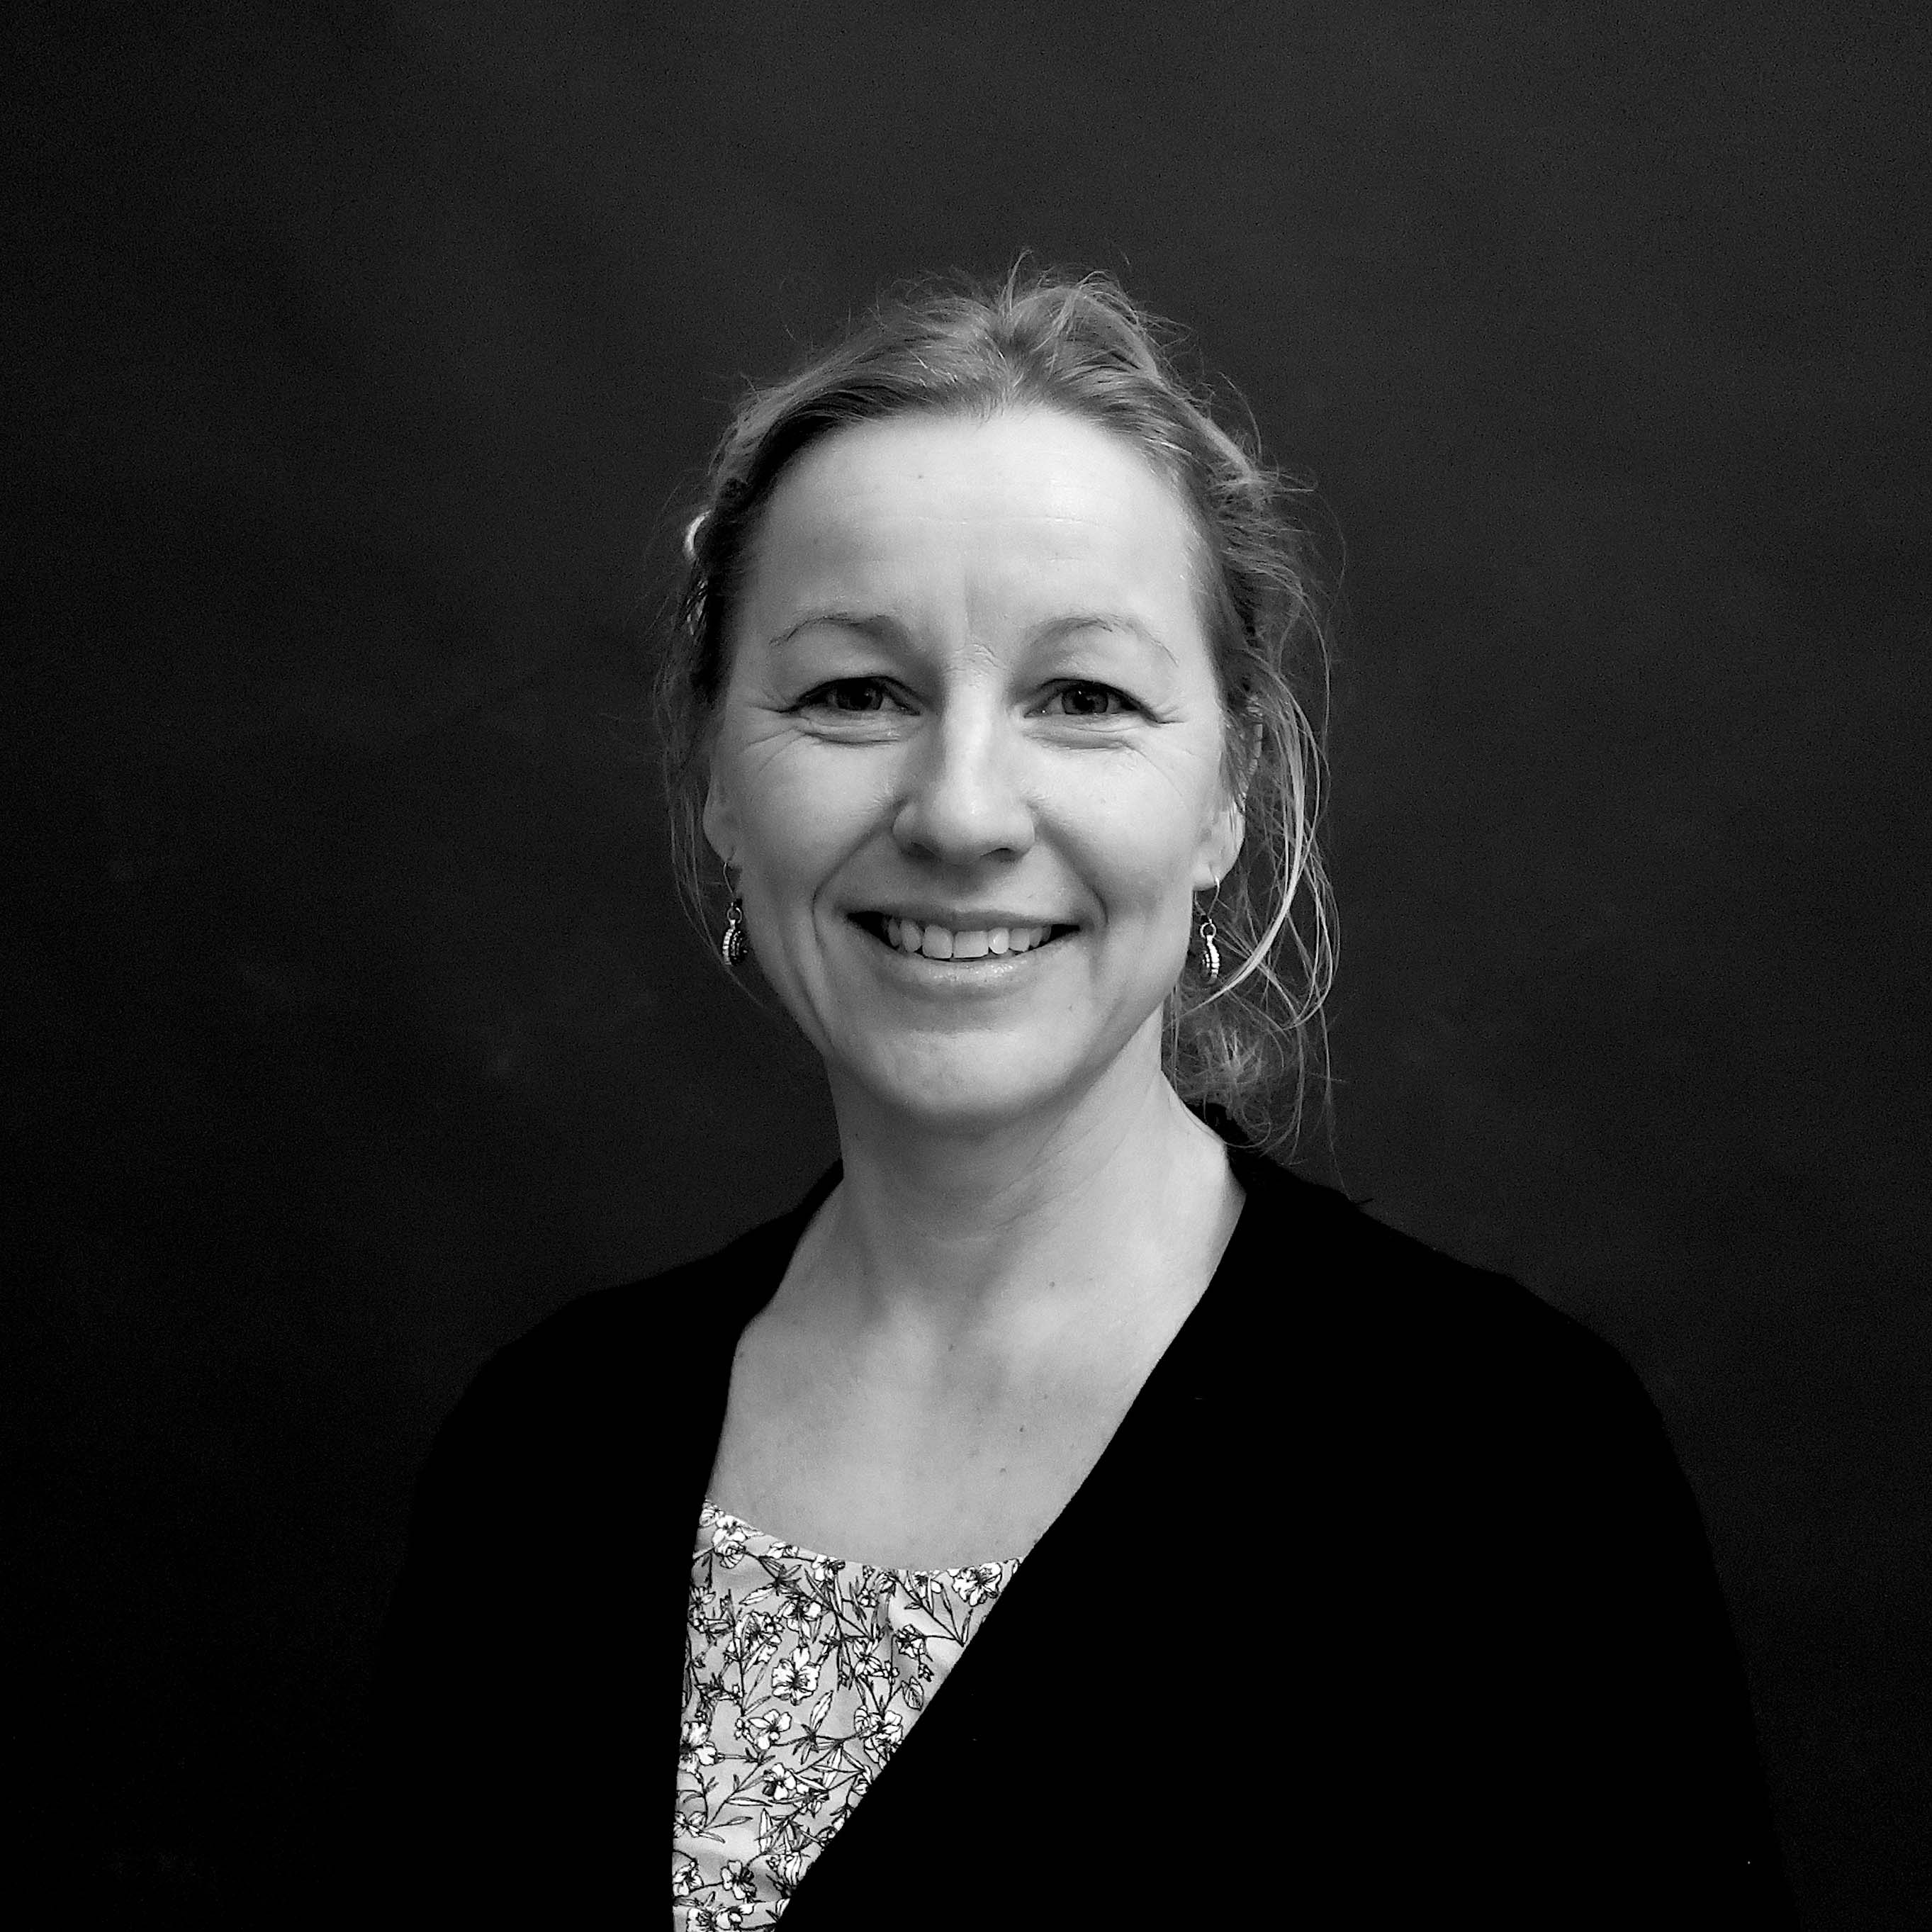
Kontaktuppgifter
Är ni intresserad av att ta del av detta så kontakta mig, Johanna Ulfsdotter och boka in en tid. Rådgivningsträffarna formas utifrån era behov.
Rådgivning kan ske via teams eller scype eller på plats beroende på hur stor gruppen är. Utomhus med platsbesök i olika områden går också bra.
Workshops erbjuds från och med i höst.
Johanna Ulfsdotter
Bebyggelseantikvarie/kulturmiljöutvecklare
Mobil: 0730315802
Box 34, 871 21 Härnösand
Telefon: 0611-886 00
Mail: johanna.ulfsdotter@vnmuseum.se

